Slide 1
Intitulé du poste:
Post doc problèmes de Q-algébrisation en géométrie algébrique réelle
> Entité/Service :
Ouvert aux : Externe (contractuel)
Durée du contrat : CDD 1 an renouvelable
Catégorie :
Lieu campus : LJAD, Valrose
Adresse : Parc Valrose, Nice
Description de la mission :
La personne recrutée mènera une activité de recherche de haut niveau, sous la responsabilité d’un mentor issu du laboratoire, porteur d’un projet scientifique ambitieux. Le post-doc contribuera à l’avancement de ce projet de recherche, mais aussi aux activités générales d’animation scientifique autour du thème retenu et à l’essor d’une dynamique scientifique fédératrice.
L’objectif de ce projet est l’étude des propriétés topologiques de certains ensembles algébriques réels. Plus précisément, le projet se focalise sur l’étude d’ensembles définies par des équations polynomiales à coefficients rationnels et sur les propriétés de quaternions et octonions.
Profil recherché :
Le profil recherché est celui d’un(e) excellent(e) chercheur/euse en mathématiques ou mathématiques appliquées. La sélection tiendra compte :
Du parcours du candidat et de la qualité de sa production scientifique
Du projet de recherche proposé
De l’intégration a une dynamique de long terme pour le laboratoire et la communauté scientifique d’Université Côte d’Azur.

Slide 2
Diplôme exigé et/ou formation(s) souhaitée(s) :
Thèse en mathématiques ou mathématiques appliquées, avec une soutenance postérieure au 1er Septembre 2020.
Spécificités de la mission
Date de démarrage : 1er Septembre 2023
Description de l’entité/service d’accueil
Ouverte sur l'Europe et le monde, Université Côte d'Azur coordonne les acteurs de l'enseignement supérieur et de la recherche de la Côte d'Azur, pour offrir un environnement de formation, de recherche et d'innovation de très haut niveau. Inscrite dans une trajectoire de profonde transformation de son rôle et de son organisation. C'est aussi un établissement acteur de la dynamique de son environnement territorial, connu pour la qualité de vie exceptionnelle qu'il offre à ses habitants, entre mer et montagne. Dans ce cadre, Université Côte d'Azur se présente comme une université d'excellence, aux valeurs humanistes, socialement engagée et éthiquement responsable.
Modalités de candidature :
Les dossiers de candidatures comprenant un CV, une lettre de motivation, un projet de recherche élaboré avec un membre du LJAD sont à envoyer par mail à goudon@univ-cotedazur.fr avec copie à recrutement@univ-cotedazur.fr
Il est possible de faire parvenir des lettres de recommandation via https://math.unice.fr/recomm/depot/upload/post-doc

Slide 3
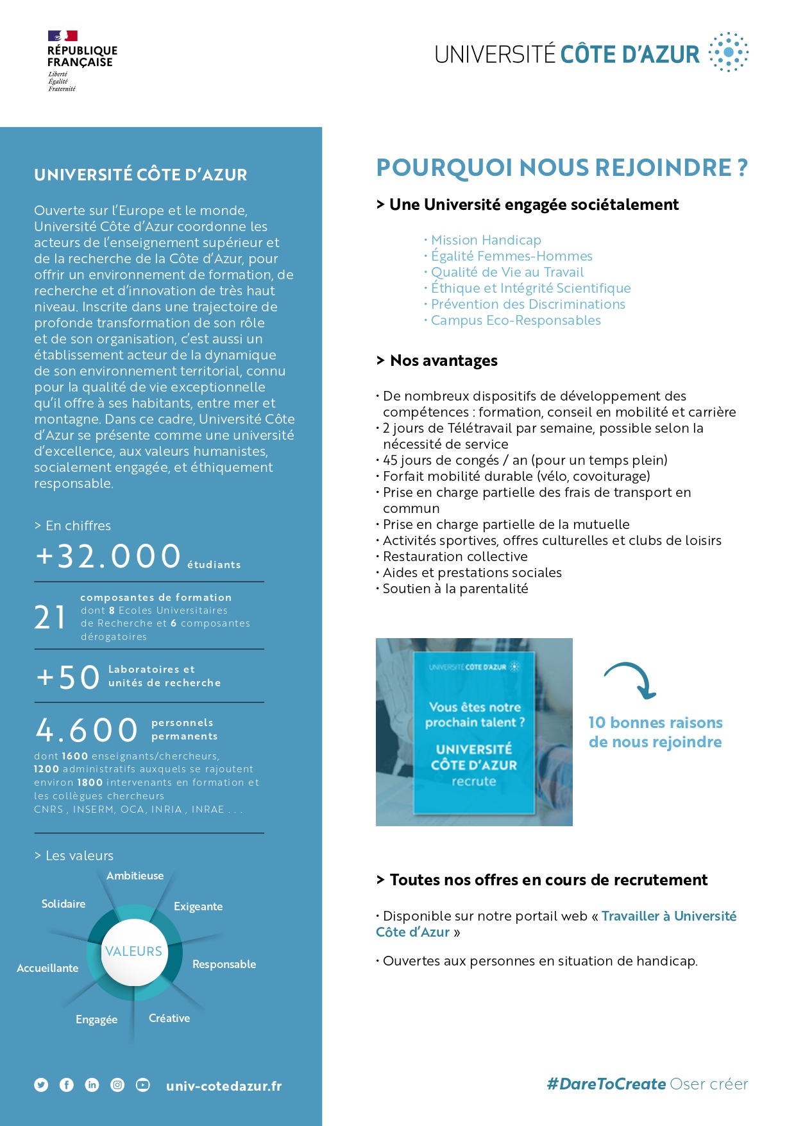
10 bonnes raisons de nous rejoindre
Disponible sur notre portail web « Travailler à l’Université Côte d’Azur »
Ouvertes aux personnes en situation de handicap

